Slide 1
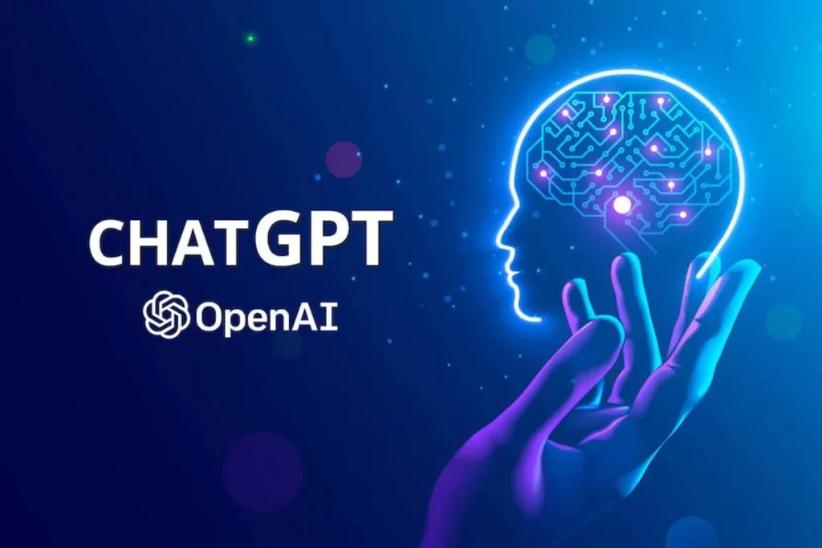
OPENAI CHATGPT
DEVELOPER

Slide 2
OPENAI CHATGPT DEVELOPER
OPENAI NEDİR?
OpenAI, yapay zeka (YZ) araştırmalarını ve uygulamalarını ilerletmek için kurulmuş bir kuruluştur.
Temel hedefi, insanlık yararına olan ve tüm insanlara fayda sağlayan yapay zekaları güvenli bir şekilde geliştirmektir.
OpenAI'nin misyonu, dost canlısı yapay zekanın yaygınlaşmasını sağlamaktır.

Slide 3
OPENAI CHATGPT DEVELOPER
CHATGPT NEDİR?
ChatGPT, OpenAI tarafından geliştirilen GPT (Generative Pre-trained Transformer- Üretken Ön-Eğitimli Dönüştürücü) serisinin bir uygulamasıdır.
GPT, geniş bir veri kümesi üzerinde önceden eğitilmiş bir transformer tabanlı dil modelidir. ChatGPT, bu eğitilmiş modelin kullanıcılarla doğal dilde sohbet etmek için optimize edilmiş bir versiyonudur.
ChatGPT'nin arkasındaki temel teknoloji, transformer mimarisi ve dikkat mekanizmalarıdır. Bu, modelin büyük miktarda metni anlamasını ve geniş bir bağlamda metin oluşturmasını sağlar.
OpenAI, bu teknolojiyi kullanarak GPT serisinin birkaç versiyonunu yayınlamıştır, bu da modelin zamanla nasıl geliştiğini gösterir.

Slide 4
OPENAI CHATGPT DEVELOPER
ChatGPT'nin bazı temel özellikleri şunlardır:
Doğal Dil İşleme: ChatGPT, kullanıcıların girdiği metinlere yanıt olarak doğal ve insan benzeri cevaplar oluşturabilir.
Çeşitli Kullanım Alanları: Sohbet botlarından, metin tamamlama, soru-cevap sistemleri, öğretici rehberler ve daha birçok alana kadar geniş bir yelpazede kullanılabilir.
Öğrenme Yeteneği: ChatGPT, yeni bilgiyi hızla öğrenebilir ve mevcut bilgiyle entegre edebilir. Ancak, genel bir model olduğu için sürekli olarak özel bir veri kümesinden öğrenmez.
Büyük Model Boyutu: ChatGPT, milyarlarca parametreye sahip büyük bir modeldir, bu da ona geniş bir bilgi tabanı ve dil yeteneği sağlar.

Slide 5
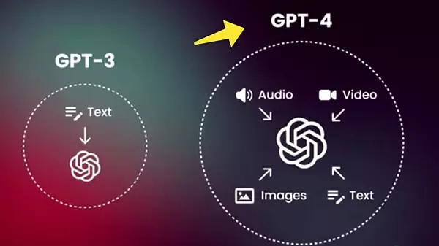
OPENAI CHATGPT DEVELOPER

Slide 6
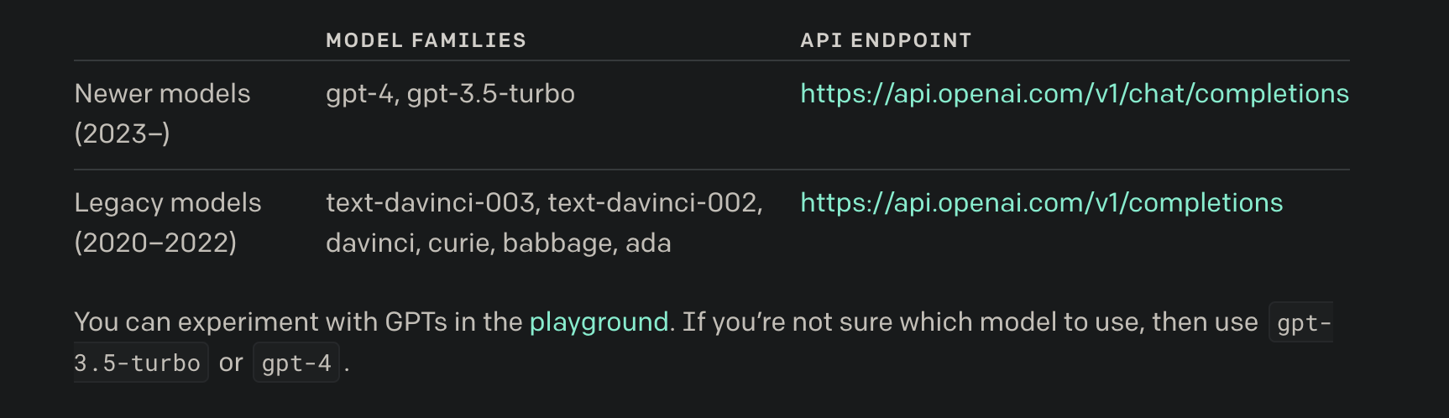
OPENAI CHATGPT DEVELOPER
Dokumantasyon incelemek için tıklayınız.

Slide 7
OPENAI CHATGPT DEVELOPER
GPT-3 API'sinin en yaygın kullanılan `openai.Completion.create` metodunu ele alarak, bu metodun yaygın parametrelerini açıklayalım:
1. model: Kullanmak istediğiniz modelin adıdır. Örneğin: "text-davinci-002", "gpt-3.5-turbo" vb.
2. prompt: Modele vermek istediğiniz girdidir. Bu, modelin cevap vermesini istediğiniz metin veya sorudur.
3. max_tokens: Oluşturulan yanıtın maksimum token (kelime veya karakter parçası) sayısıdır.
4. temperature: Oluşturulan metnin çeşitliliğini kontrol eder. Daha yüksek değerler daha rastgele sonuçlar, daha düşük değerler ise daha belirgin ve belirleyici sonuçlar üretir.
5. n: Birden fazla yanıt oluşturmak için kullanılır. Örneğin, `n=5` dersek, model 5 farklı yanıt oluşturur.
6. stop_sequence veya stop_sequences: Yanıtın belirli bir metinle sonlandırılmasını istediğinizde kullanılır.
7. frequency_penalty ve presence_penalty: Bu parametreler, belirli kelimelerin veya ifadelerin oluşturulan metinde ne sıklıkla yer alacağını veya almayacağını kontrol etmek için kullanılabilir.
8. best_of: `n` adet yanıt arasından en iyisini seçmek için kullanılır.
Bu parametreler, modelin nasıl bir yanıt oluşturacağını kontrol etmek ve optimize etmek için kullanılır. Ancak, kullanılan modelin sürümüne ve API'nin belirli bir sürümüne bağlı olarak, kullanılabilir parametreler ve bu parametrelerin tam işlevselliği değişebilir. Bu nedenle, her zaman OpenAI'nin resmi dokümantasyonunu kontrol etmek en iyisidir.

Slide 8
OPENAI CHATGPT DEVELOPER
"ChatGPT Developer" terimi, OpenAI'nin ChatGPT modelini kullanarak sohbet botları, otomatik müşteri hizmetleri temsilcileri, içerik üreticileri veya diğer doğal dil işleme uygulamalarını geliştiren bir yazılım geliştiriciyi tanımlar. Bu geliştiriciler, ChatGPT'nin API'sini kullanarak uygulamalarını entegre eder ve optimize ederler.

Slide 9
OPENAI CHATGPT DEVELOPER
ChatGPT'yi kullanmak için OpenAI'nin API'sine erişim almanız gerekmektedir. API erişimi almak için şu adımları takip edebilirsiniz:
OpenAI Hesabı Oluşturma:OpenAI'nin resmi web sitesine gidin."Sign Up" veya "Login" seçeneklerini kullanarak bir hesap oluşturun veya mevcut hesabınıza giriş yapın.
API'ye Başvuru:Hesabınıza giriş yaptıktan sonra, API erişimi için başvuru yapabileceğiniz bir bağlantı bulmalısınız. Erişim, döneme ve kullanılabilirliğe bağlı olarak değişebilir; bazen bekleme listesi olabilir.
API Anahtarını Alma:API erişiminiz onaylandığında, OpenAI tarafından size özel bir API anahtarı verilir. Bu anahtar, OpenAI'nin modellerine erişim sağlamak için gereklidir.API anahtarınızı güvende tutmalı ve paylaşmamalısınız. Bu anahtar, API kullanım ücretleriniz için sizin hesabınıza yansıtılacaktır.
API Kullanma:API anahtarınızı aldıktan sonra, OpenAI'nin sağladığı Python kütüphanesini kullanarak veya doğrudan HTTP istekleri yaparak API'ye erişebilirsiniz.
Kota ve Ücretlendirmeye Dikkat Edin:OpenAI'nin API'sini kullanmanın bir maliyeti vardır. API kullanım ücretleri, kullanılan modelin boyutuna, istekte bulunan token sayısına ve diğer faktörlere bağlı olarak değişebilir.OpenAI'nin fiyatlandırma sayfasını ziyaret ederek güncel fiyatlandırma bilgilerini kontrol edebilirsiniz.
Bu adımları takip ederek OpenAI'nin ChatGPT API'sine erişim alabilirsiniz. Erişim aldıktan sonra, API dokümantasyonunda belirtilen yönergeleri takip ederek uygulamanızda bu API'yi kullanabilirsiniz.

Slide 10

miuul.com

